Slide 1

Научно-производственное унитарное предприятие
Республика Беларусь, г. Минск
© 2025

Slide 2

Научно-производственное унитарное предприятие
МАТЕМАТИЧЕСКОЕ МОДЕЛИРОВАНИЕ ИЗМЕРИТЕЛЬНОГО КАНАЛА АВТОМАТИЗИРОВАННОГО ПОГРУЖНОГО СПЕКТРОМЕТРА ДЛЯ РАДИАЦИОННОГО IN SITU МОНИТОРИНГА ВОДНЫХ СРЕД
Быстров Е.В., Кожемякин В.А., Коновалов Е.А., Масюкович М.В.,
Ничипорчук А.О., Прибылев С.В., Чирикало В.А.
XVII международное совещание «Проблемы прикладной спектрометрии и радиометрии»
имени В.Н. Даниленко
Санкт-Петербург
2025

Slide 3
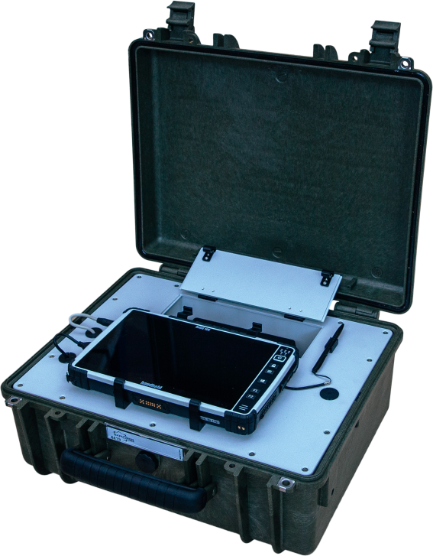
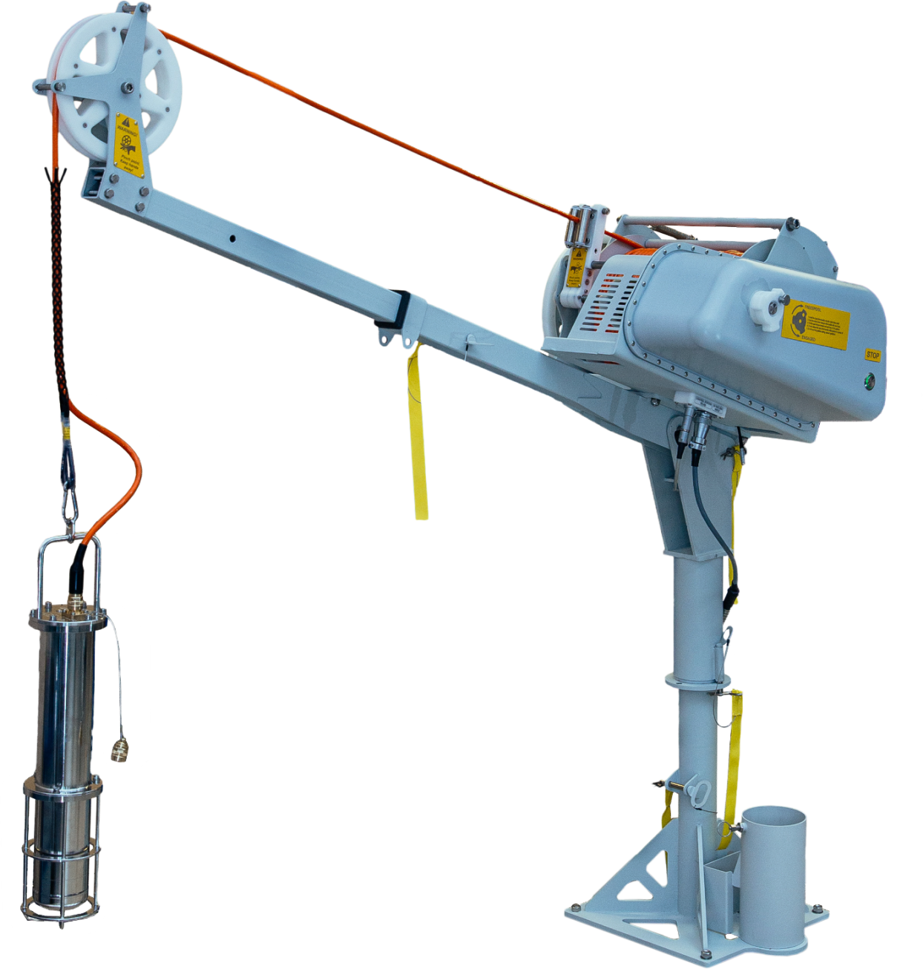
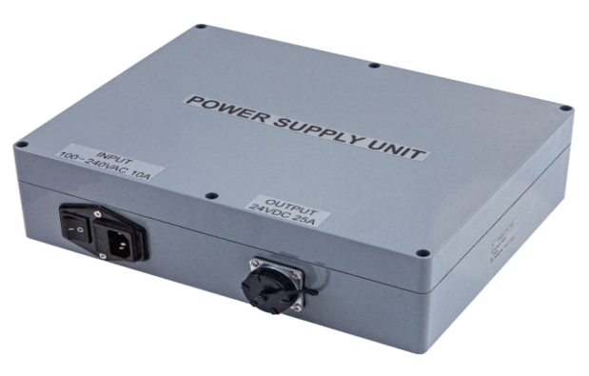
Спектрометр МКС-АТ6104ДМ
Назначение
Измерение энергетического распределения регистрируемого гамма-излучения
Поиск и обнаружение источников гамма-излучения
Поиск и обнаружение потока нейтронов
Идентификация гамма-излучающих радионуклидов
Радиационный мониторинг пресной и морской воды, донных отложений (измерение удельной активности радионуклидов)
Решение иных задач радиационного контроля

Slide 4
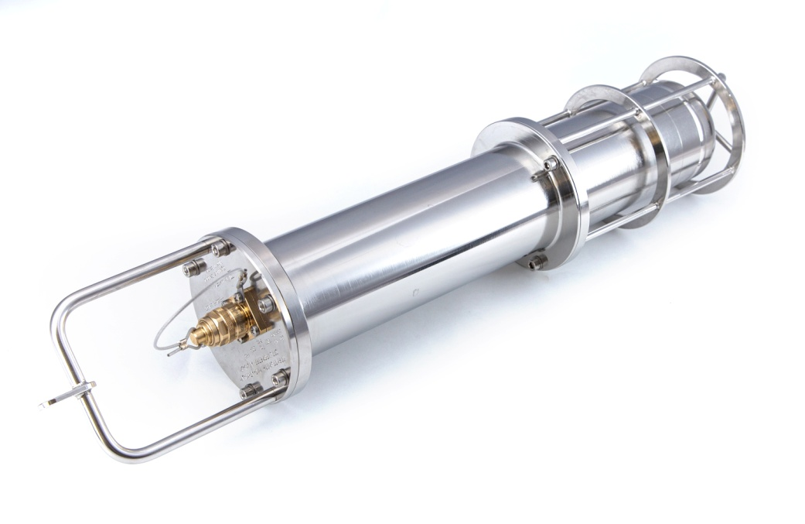
Технические характеристики УД МКС-АТ6104ДМ
Технические характеристики измерительного канала | Устройство детектирования (УД) МКС-АТ6104ДМ
Детектор | БДКГ-11М, NaI(Tl) Ø 63×63 мм;
Энергетический диапазон регистрации гамма-излучения | 70 – 3000 кэВ
Количество каналов АЦП | 1024
Интегральная нелинейность | не более 1 %
Максимальная входная стат. загрузка | 10⁵ с⁻¹
Время непрерывной работы | не менее 8 ч
Относительное энергетическое разрешение для энергии 662кэВ радионуклида ¹³⁷Cs | Не более 8,5 %
Пределы обнаружения радионуклидов в водной среду для доверительной вероятности P=0,95 при интегральной фоновой скорости счета не более 9 имп/с | Радионуклид |  | ¹³¹I | ¹³⁷Cs |  | ¹³⁴Cs |  | ⁶⁰Co
 | Время обнаружения, с |  | Удельная активность, Бк/кг
 | 0.3 |  | 390 | 190 |  | 145 |  | 290
 | 1 |  | 60 | 30 |  | 25 |  | 45
 | 2 |  | 25 | 10 |  | 10 |  | 15
 | 10 |  | 2 | 1 |  | 1 |  | 1
Диапазон измерений удельной активности радионуклидов в доверительных границах погрешности измерений ±(20 – 50)% для доверительной вероятности P=0,95 в воде (геометрия 4Pi), Бк/кг | ¹³¹I | ¹³⁷Cs |  |  | ¹³⁴Cs |  | ⁶⁰Co
 | 3−10⁶ | 3−10⁶ |  |  | 3−10⁶ |  | 3−10⁶
Диапазон измерений удельной активности радионуклидов ¹³⁷Cs и ¹³⁴Cs в донных отложениях в доверительных границах погрешности измерений ±(20 – 50) % в геометрии измерения 2Pi при условии равномерного распределения контролируемых радионуклидов в слое более 20 см (геометрия 2Pi) | 50 − 10⁶ Бк/кг
IP68

Slide 5
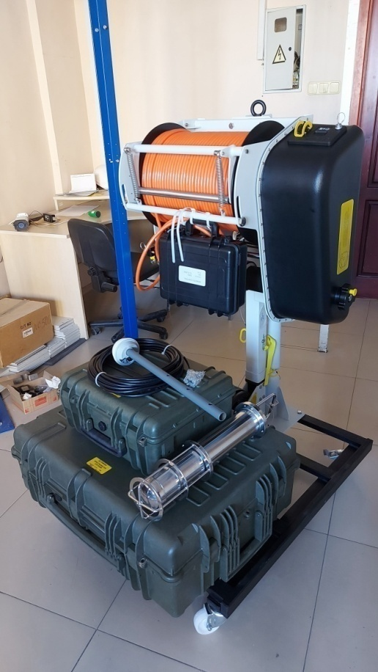
Технические характеристики ЛЭМ МКС-АТ6104ДМ
Характеристики | Лебедка электромеханическая морская (ЛЭМ)
Электропитание ЛЭМ | от сети переменного тока напряжением (100 – 240) В и частотой (50 – 60) Гц через блок питания ЛЭМ
Электропитание УД | от источника питания, встроенного в ЛЭМ, напряжением +12 (+2,0; −1,5) В и выходным током не менее 1 А
Глубина погружения УД (длина кабеля глубоководного) | 100 м
Скорость вращения катушки ЛЭМ | От 0 до 15 об/мин
Максимальная скорость подъёма и погружения ЛЭМ УД | 5 м/с
Точность погружения и подъёма ЛЭМ | ± 0,5 м
Электромагнитная совместимость по ГОСТ 30969-2002 для оборудования класса А
Устойчивость к электростатическим разрядам по СТБ IEC 6000-4.2-2011 | испытательный уровень 3 (воздушный и контактный разряды) критерий качества функционирования А
Устойчивость к радиочастотному электромагнитному полю СТБ IEC 61000-4-3-2009 | испытательный уровень 2 критерий качества функционирования А
Устойчивость к наносекундным импульсным помехам ГОСТ IEC 61000-4-4-2016 | испытательный уровень 3 критерий качества функционирования А
устойчивость к микросекундным импульсным помехам большой энергии по ГОСТ IEC 61000-4-5-2017 | испытательный уровень 3 критерий качества функционирования А
Устойчивость к кондуктивным помехам, наведенным радиочастотными электромагнитными полями по СТБ IEC 61000-4-6-2011 | испытательный уровень 2 критерий качества функционирования А
IP65
 | Размеры | Масса
УД | Ø125×740 мм | 7.3 кг
ЛЭМ | 800×1250×900 мм | 135 кг
МУС | 518×415×220 мм | 10 кг

Slide 6
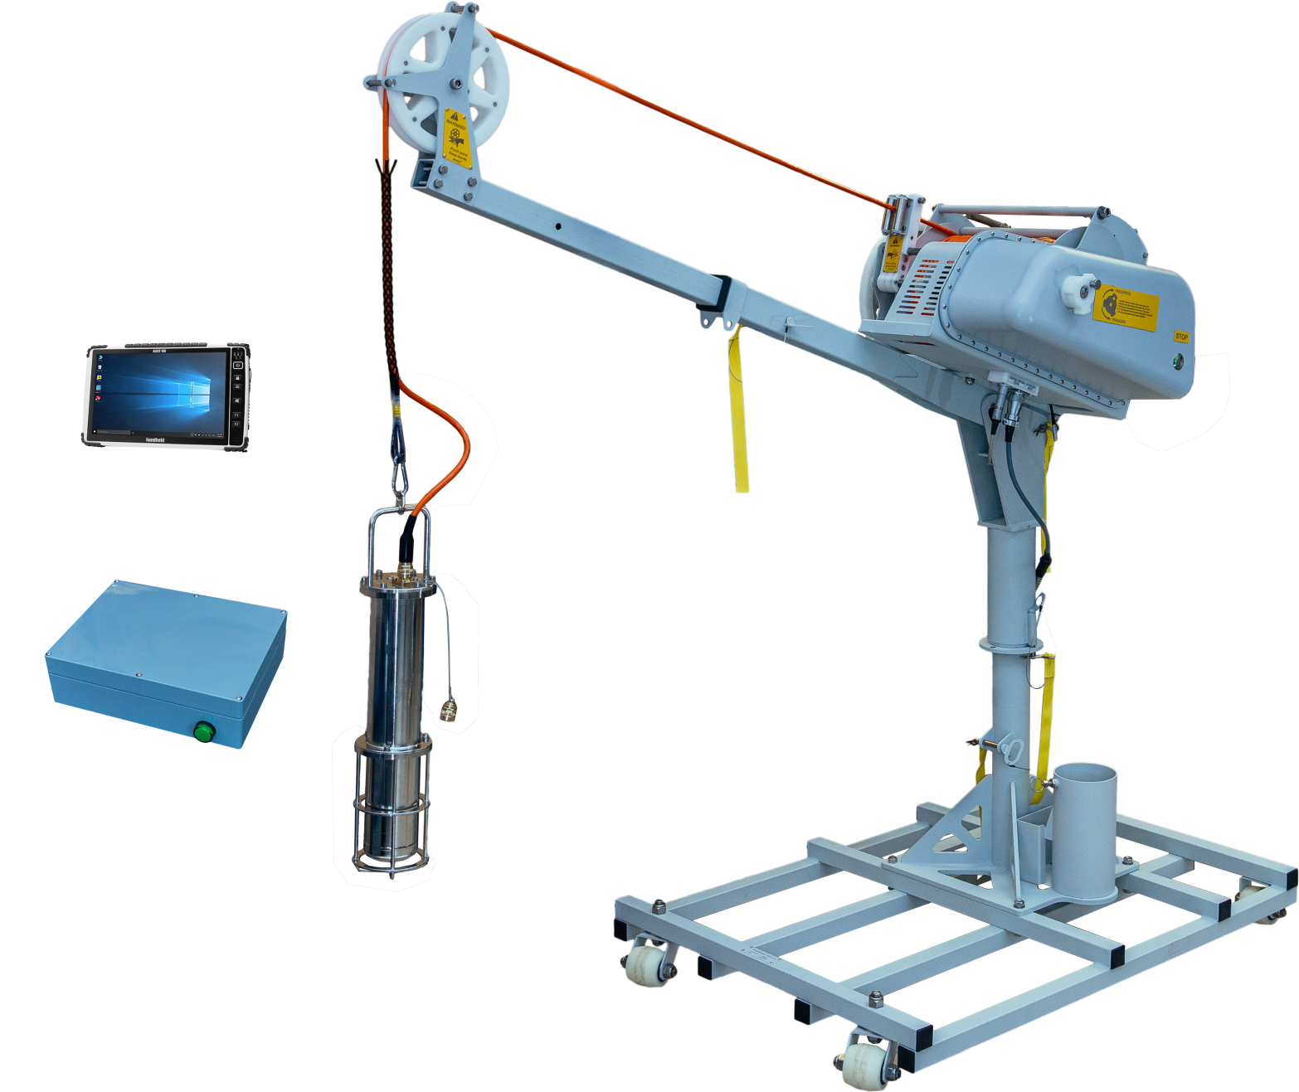
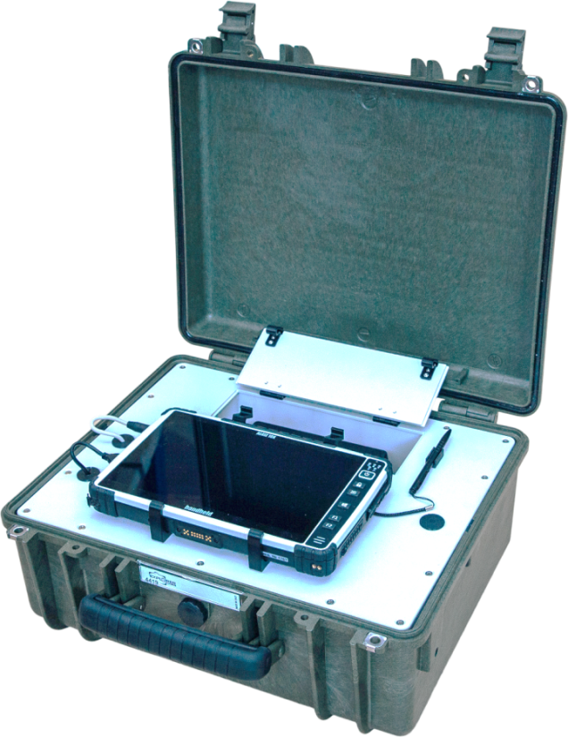

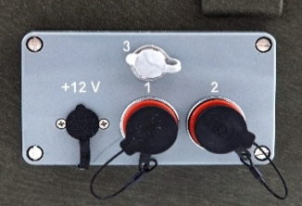
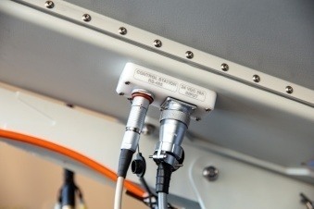
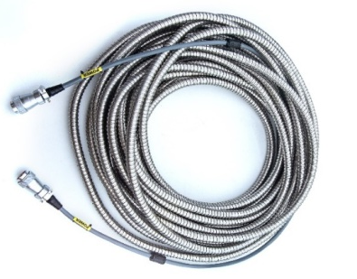
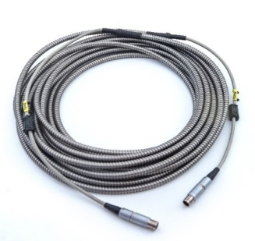
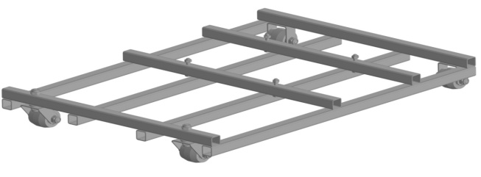
Состав спектрометра МКС-АТ6104ДМ
Лебедка электромеханическая (ЛЭМ)
Панель подключения МУС
Блок питания ЛЭМ
Модуль управления спектрометром (МУС)
Разъёмы подключения кабелей данных и питания
Устройство детектирования
Технологическая рама для транспортировки ЛЭМ
Кабель питания ЛЭМ
25м
Кабель данных
15м

Slide 7
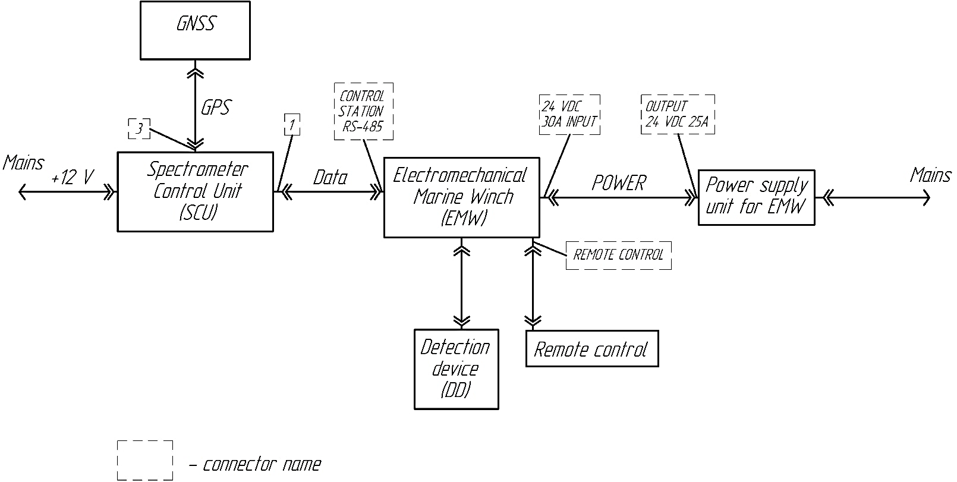
Принципиальная схема спектрометра с ЛЭМ

Slide 8
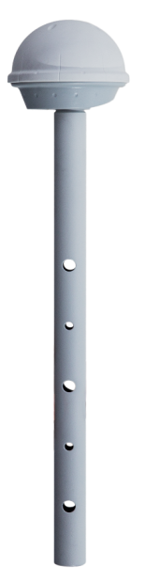
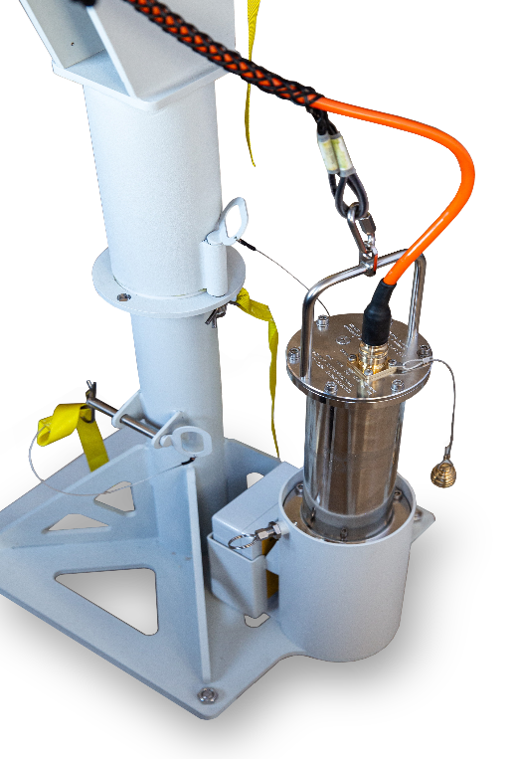

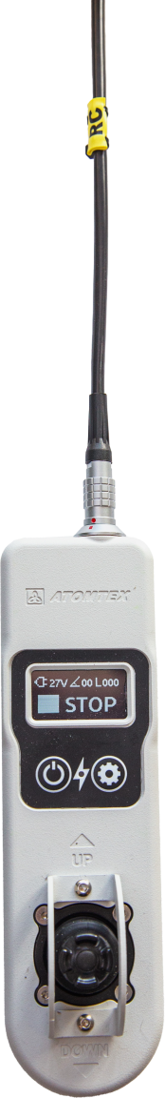
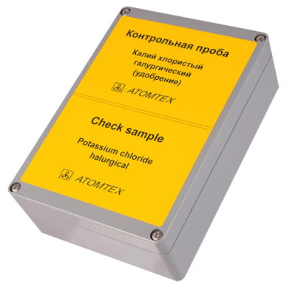
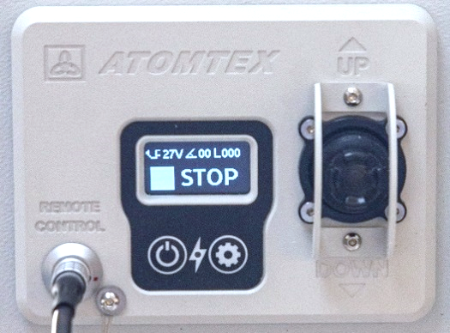
Органы управления ЛЭМ и спектрометром
Приемник ГНСС на держателе
Модуль управления спектрометром (МУС)
Контрольная проба для стабилизации
Панель управления ЛЭМ с джойстиком
Размещение УД в держателе
Пульт дистанционного управления ЛЭМ (ПДУ)

Slide 9
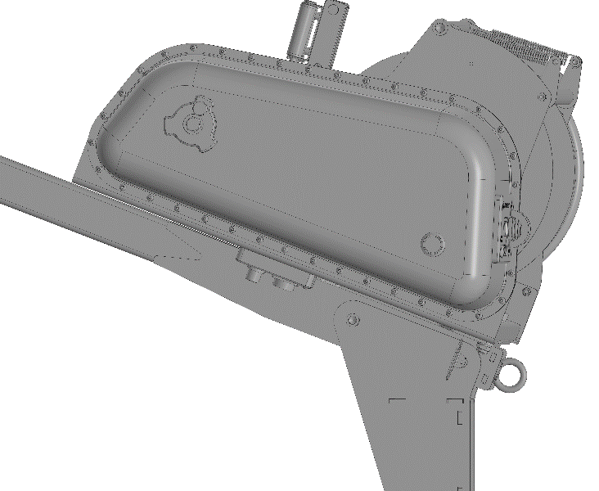
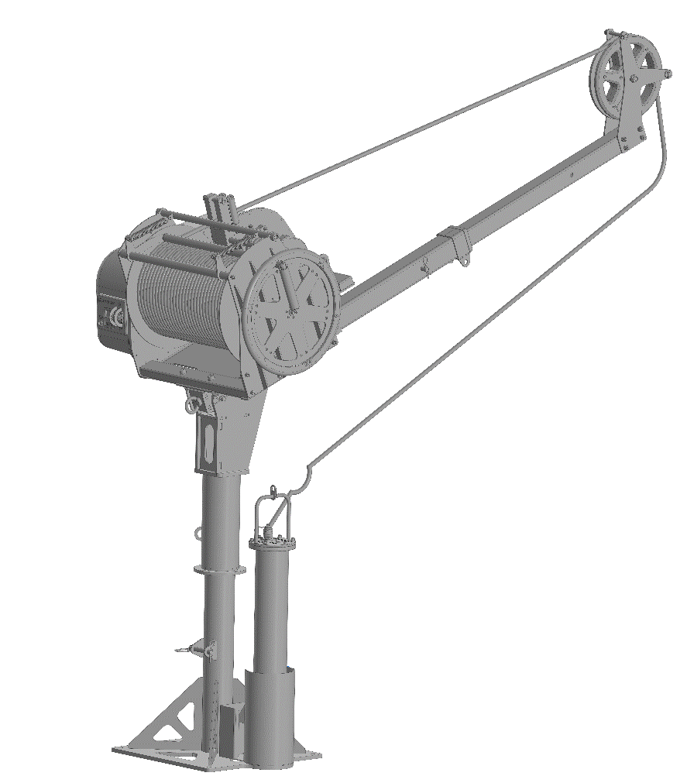
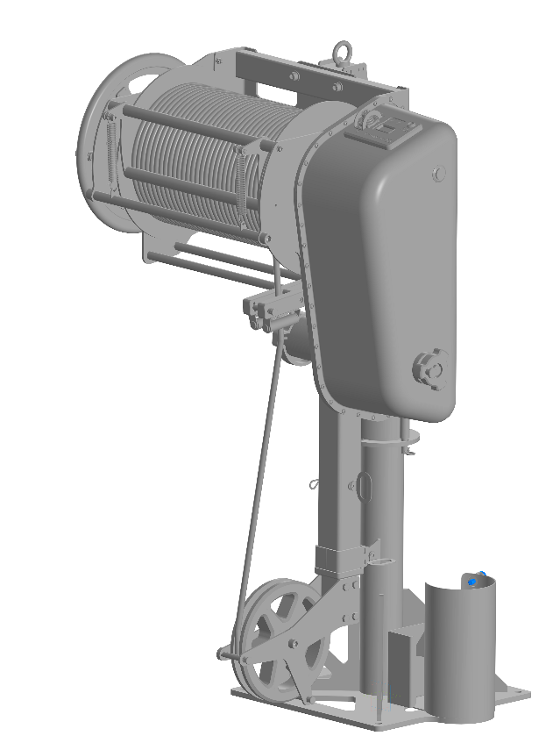
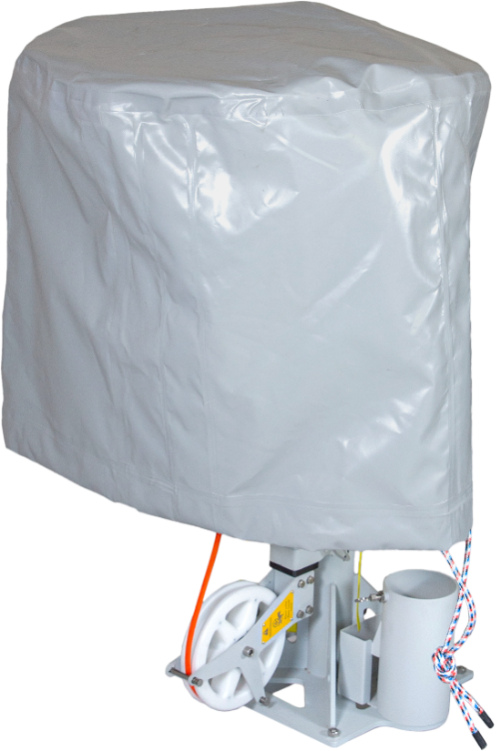
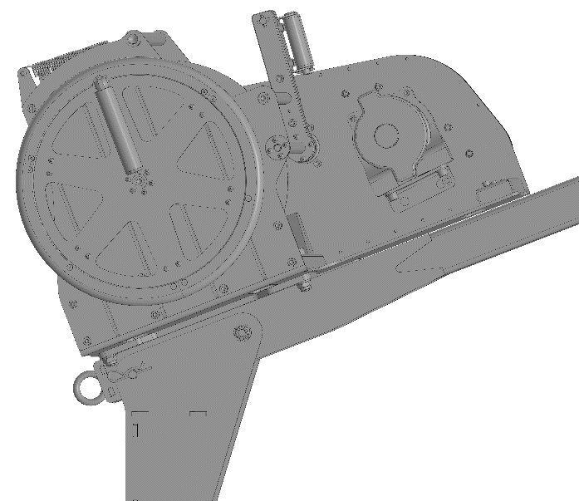
Эксплуатация и хранение ЛЭМ
Блок электропривода в кожухе
Положение хранения ЛЭМ
ЛЭМ в положении хранения с чехлом
Рабочее положение ЛЭМ
Рукоятка ручного управления на штурвале

Slide 10
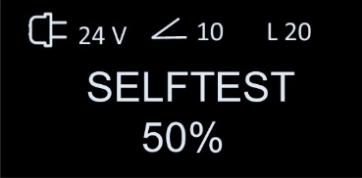

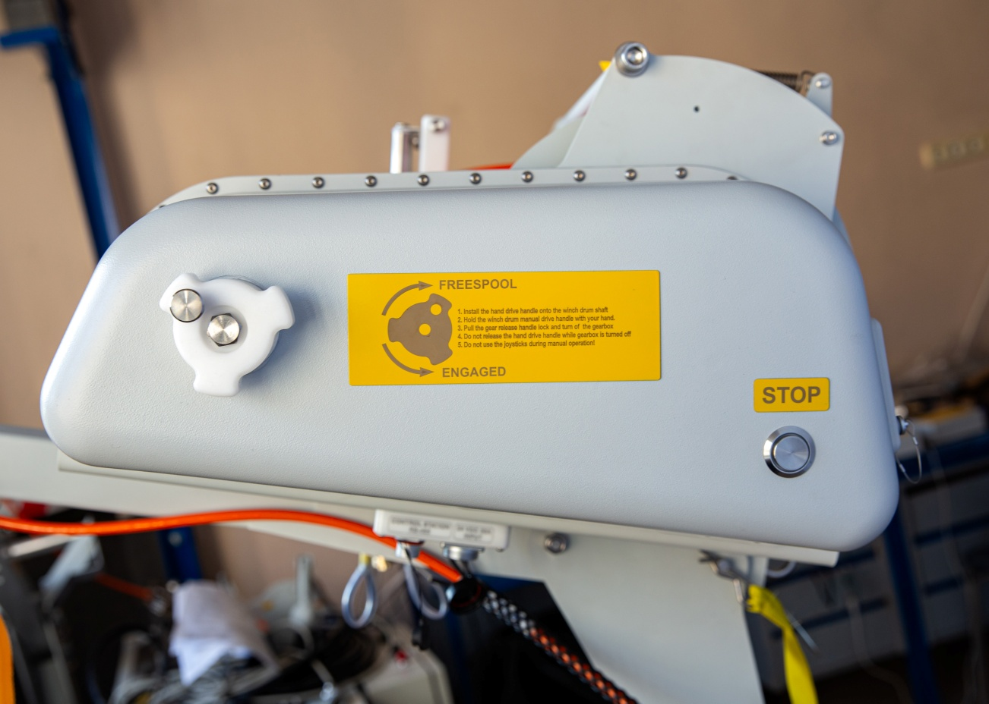
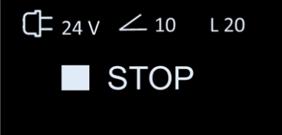


Управление ЛЭМ: Автоматизированное и ручное
Стопор ручного управления ЛЭМ
Кнопка аварийной остановки
Функциональные режимы работы ЛЭМ

Slide 11
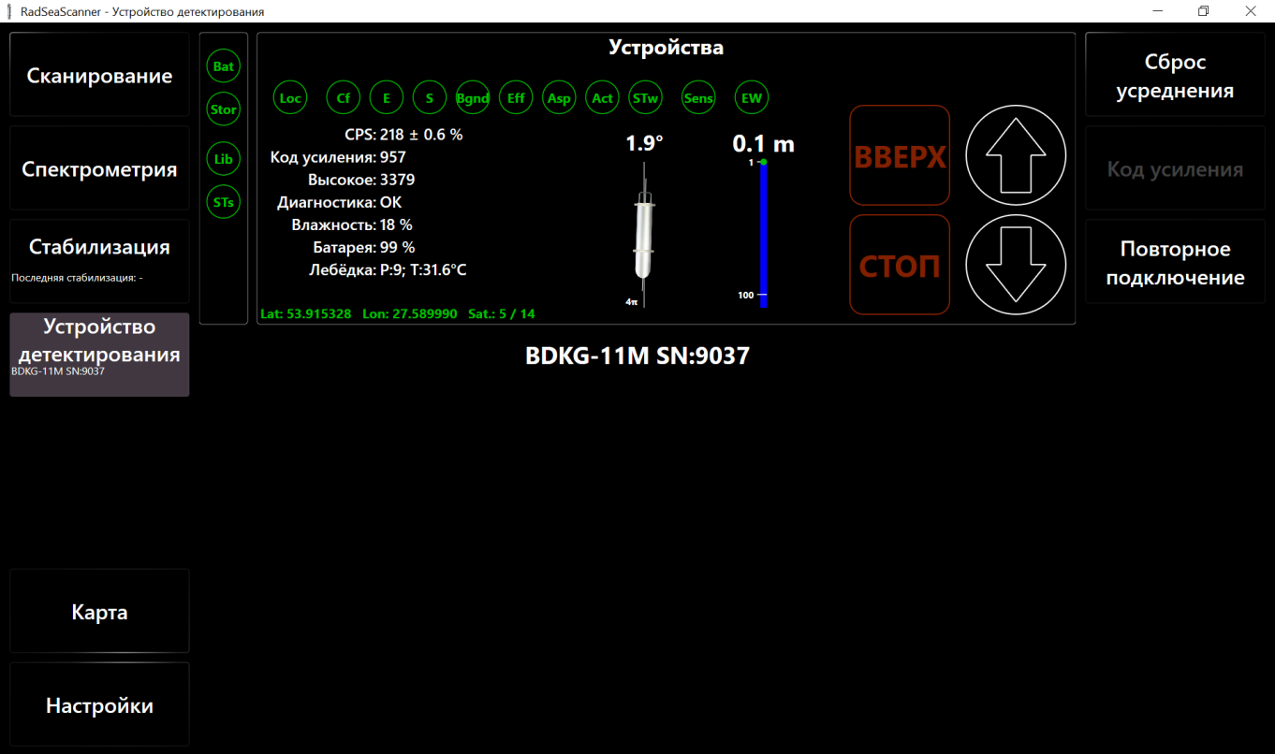
Программное обеспечение «RadSeaScanner»
Предназначено для управления спектрометром в ручном и автоматическом режиме с использованием лебедки электромеханической морской
Работает под операционной системой Windows 7 и выше
Библиотека радионуклидов: Am-241, Ba-133, Ce-139, Co-60, Cs-134, Cs-137, Eu-152, I-131, I-133, Mn‑54, Mo-99, Na-22, K-40, Ra-226, Th-232

Slide 12
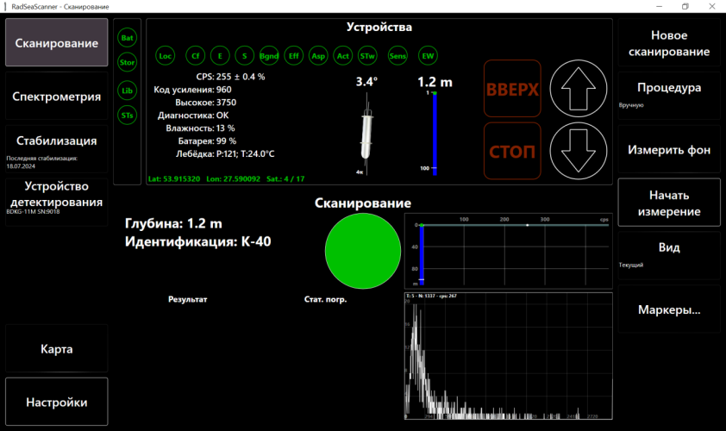
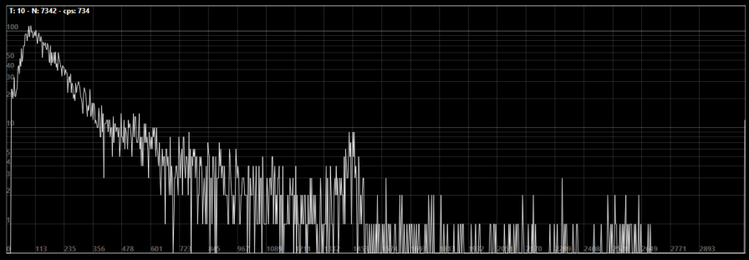
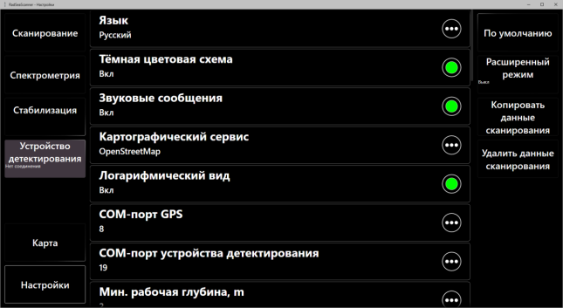
Основные режимы работы «RadSeaScanner»
Режим «Стабилизация» позволяет выполнить подстройку энергетической шкалы УД
Режим «Сканирование» является основным режимом работы спектрометра и используется для поиска, обнаружения, идентификации и измерения удельной активности гамма-излучающих радионуклидов на заданной глубине в пределах от 2 метров до 100 метров в воде и донных отложениях.
Режим «Спектрометрия» предназначен для экспертного измерения энергетического распределения гамма-излучения без необходимости его расположения в водной среде. Набранный спектр может использоваться для визуальной оценки наличия ППП, получения информации (количество зарегистрированных импульсов) в заданном энергетическом диапазоне.
Режим «Настройки» предназначен для конфигурации параметров спектрометра и ЛЭМ

Slide 13
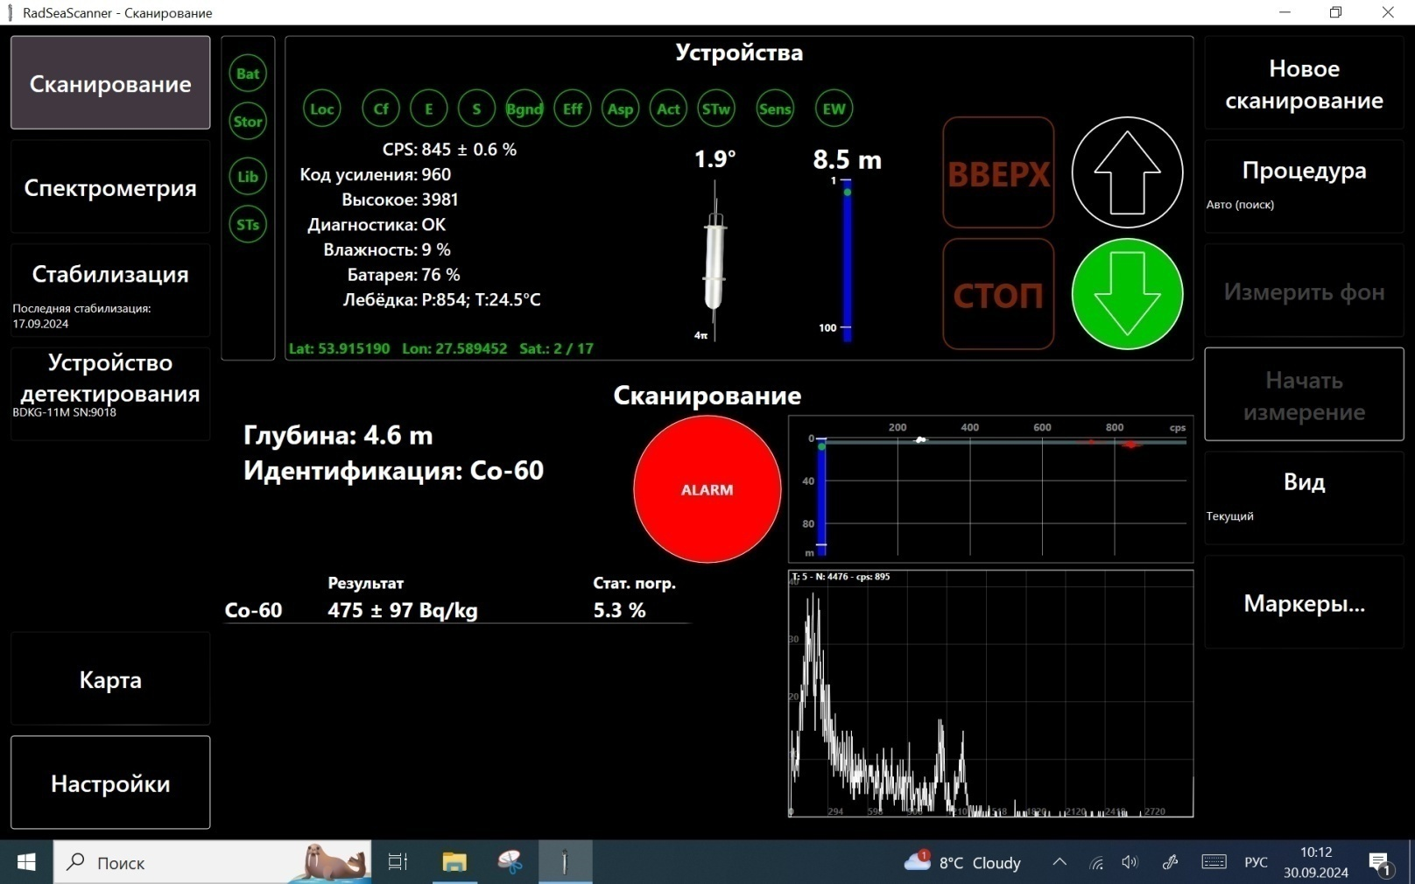
Режим Сканирование «Автоматический (поиск)»
Предназначен для быстрого автоматического поиска источников гамма- или нейтронного излучения в толще воды или на дне.
Поиск выполняется путем погружения УД до максимальной рабочей глубины или дна и подъема до минимально рабочей глубины.
Если в процессе погружения сработает тревога алгоритма POISSON, то погружение останавливается и запускается категоризация – процесс определения характера излучения алгоритмом STEWARD, который длится 30 секунд. Если будет подтвержден техногенный характер излучения, то запускается процесс набора спектра гамма-излучения, идентификации радионуклидов и расчета их удельной активности. Иначе тревога считается ложной. В любом случае погружение будет продолжено. В процессе подъема УД тревоги возможны, но процесс подъема уже не прерывается.

Slide 14
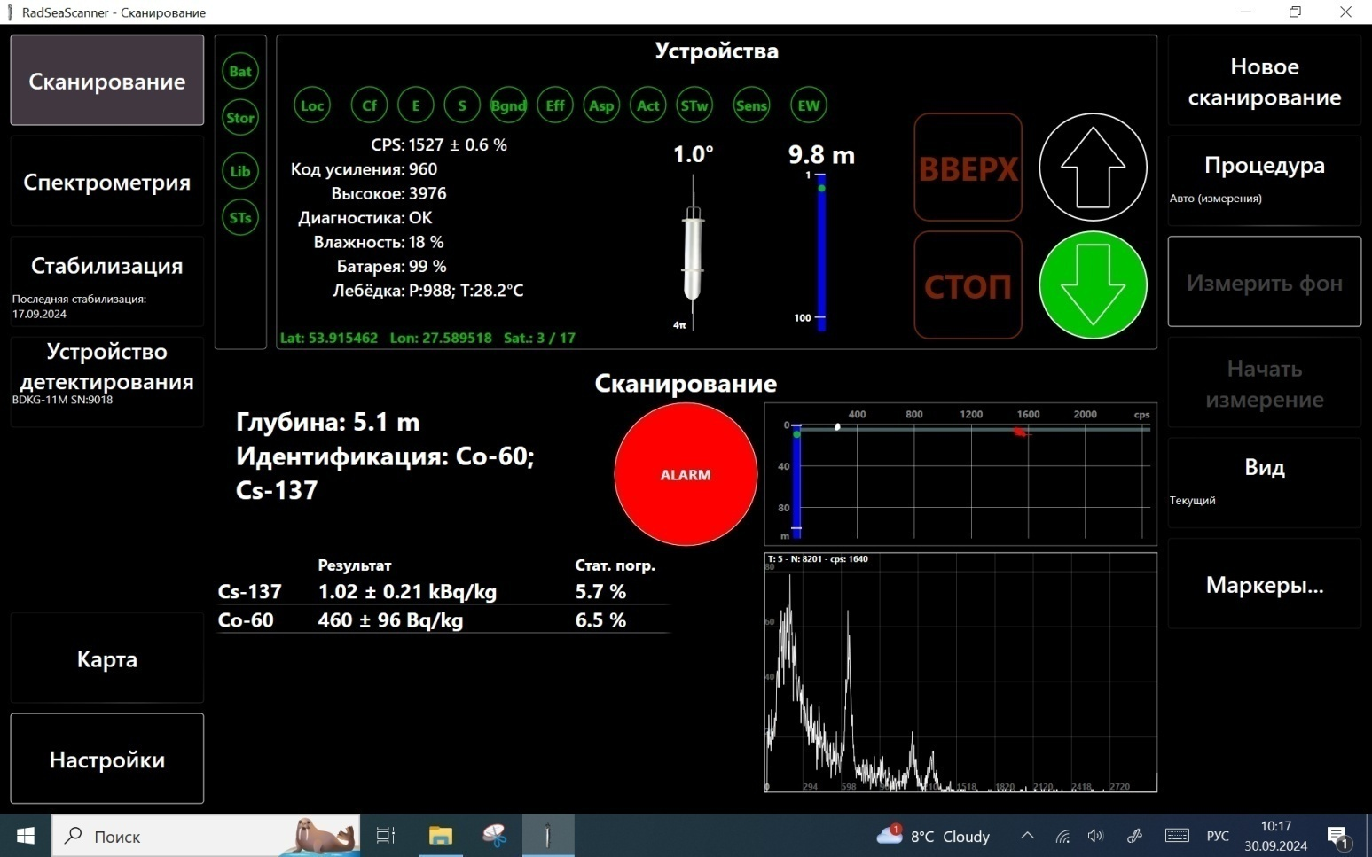
Режим Сканирование «Автоматический (измерения)»
Предназначен для проведения автоматического измерения энергетического распределения гамма-излучения вне зависимости от результатов работы алгоритмов обнаружения, категоризации и идентификации.
Измерения выполняются по мере погружения УД в воду с заданным шагом (задается в режиме «Настройки» «шаг измерения») и последующим набором спектра гамма-излучения, идентификации радионуклидов и расчетом удельной активности. Достигнув максимальной рабочей глубины или дна, выполняется подъем до минимально рабочей глубины. В процессе подъема УД тревоги возможны, но процесс подъема уже не прерывается.

Slide 15
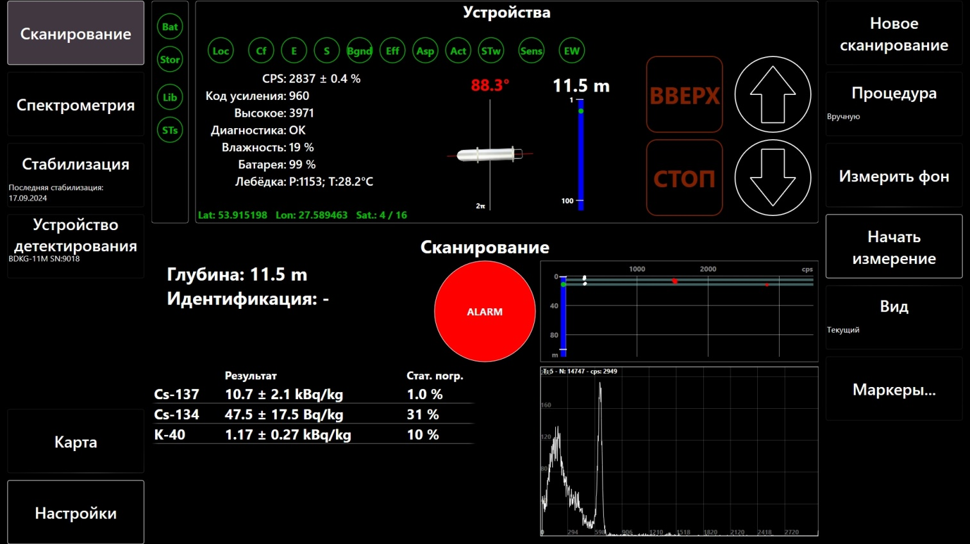
Режим Сканирование «Вручную»
Предназначен для проведения операций по поиску и обнаружению источников гамма- или нейтронного излучения, измерений амплитудного распределения гамма-излучения, удельной активности идентифицированных радионуклидов, проведения радиационного мониторинга воды и донных отложений.
Используя органы управления ЛЭМ, оператор вручную может опустить УД на произвольную глубину или расположить его горизонтально на дне, провести измерение энергетического распределения гамма-излучения и при обнаружении превышений над фоновым излучением выполнить идентификацию и измерение удельной активности гамма-излучающих радионуклидов.
При расположении УД на дне и показании гироскопа (90±10)° станет доступна возможность измерения удельной активности техногенных радионуклидов ¹³⁴Cs и ¹³⁷Cs и естественного радионуклида ⁴⁰К в донных отложениях с учетом эффективной толщины загрязненного слоя.

Slide 16
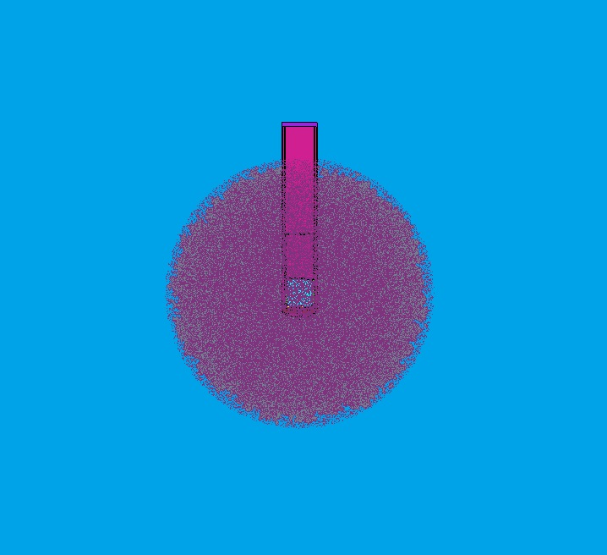
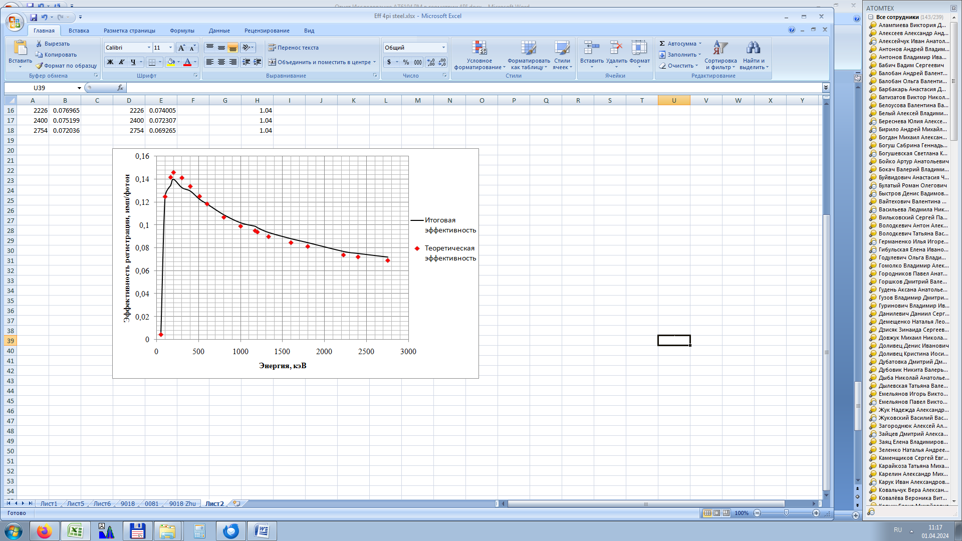
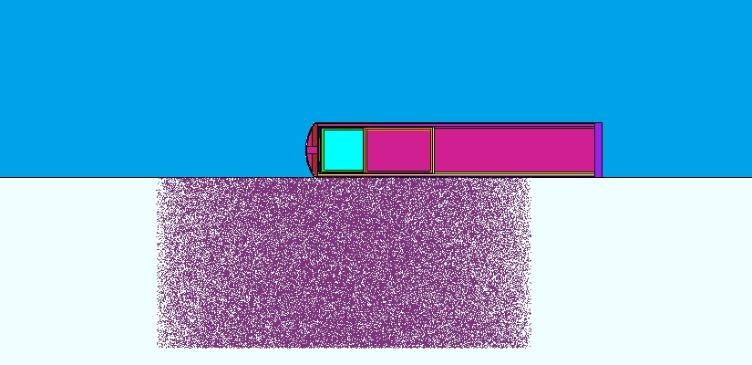
Калибровка спектрометра для измерения активности
Математическое моделирование
Зависимость эффективности регистрации в геометрии 4PI (вода)
Геометрия 4PI
(вода)
Геометрия 2PI
(донные отложения)

Slide 17
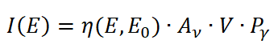
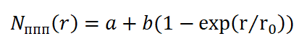
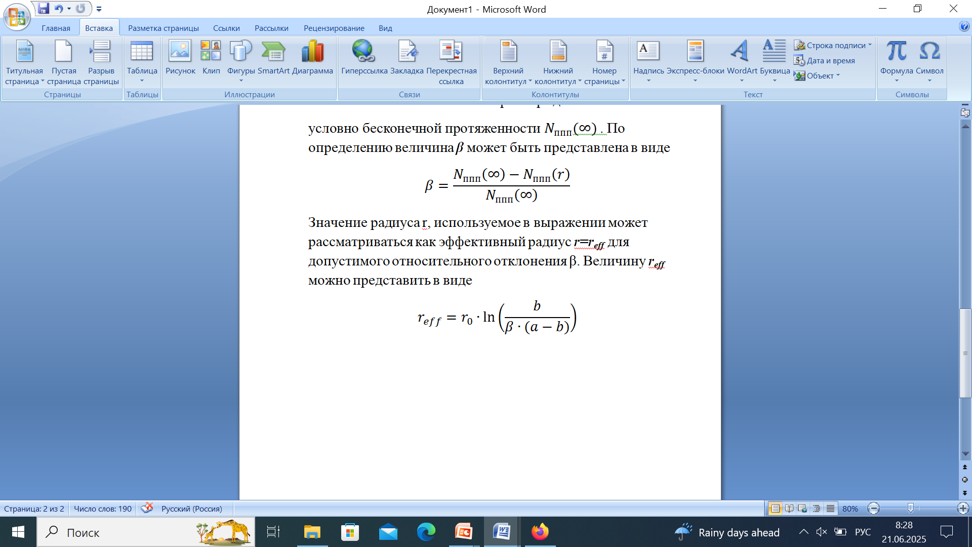
Эффективный радиус
Восстановленный теоретический спектр
Скорость счета импульсов в области пика полного поглощения
Относительное отклонение скорости счета импульсов от источника заданного радиуса r относительно источника скорости источника условно бесконечного радиуса
Эффективный радиус источника в заданной геометрии измерения

Slide 18
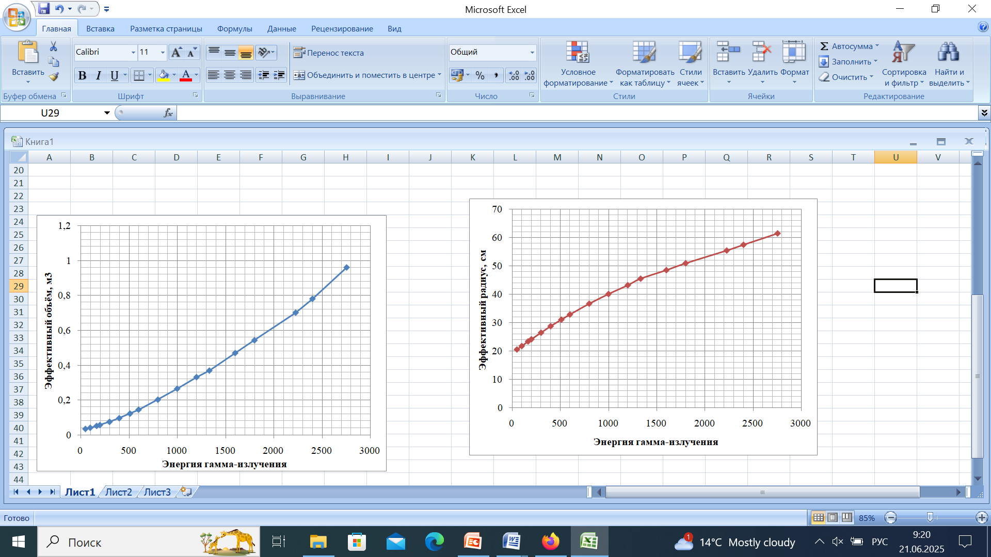
Эффективные радиус и объём источника в геометрии 4PI
Зависимость эффективного радиуса источника от энергии гамма-излучения
Зависимость эффективного объёма источника от энергии гамма-излучения

Slide 19
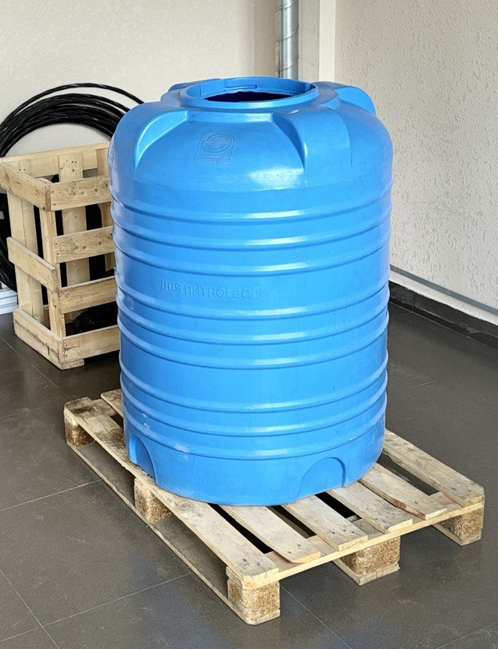
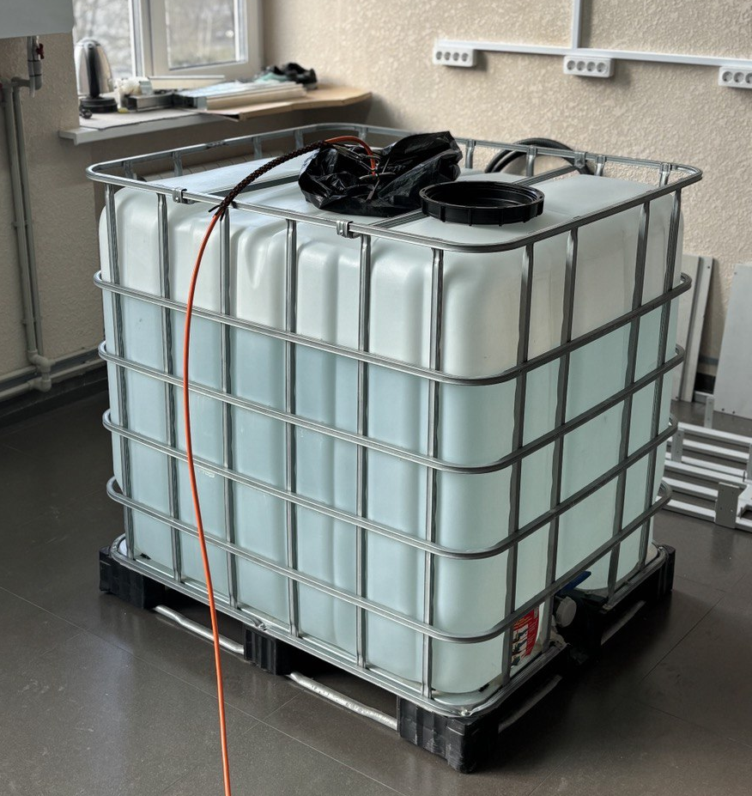
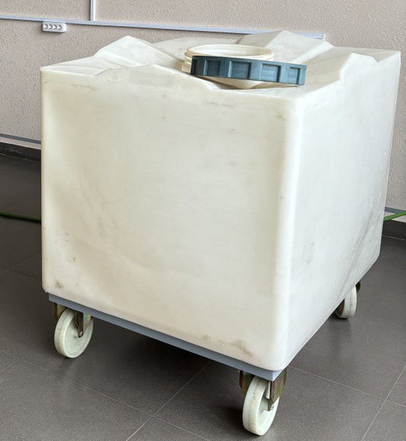
Калибровка спектрометра для измерения активности
Экспериментальная апробация калибровок для проведения измерений удельной активности
гамма-излучающих радионуклидов в воде
Препарат ¹³⁹CeCl₂ (Церий-139 хлорид) –, паспорт №8452/3 от 31.08.2023. Ёмкость полимерная объёмом 0,5 м³
Препарат ⁶⁰CoCl₂ (Кобальт-60 хлорид) – паспорт №5257 от 28.11.2016. Ёмкость полимерная в металлической обрешетке объёмом 1м³
Ёмкость полимерная объёмом 1 м³ для фоновых измерений и проверки обнаружения нейтронного излучения

Slide 20
Калибровка спектрометра для измерения активности
Экспериментальная апробация
В связи с тем, что в качестве объёмных мер использовались ёмкости, геометрические размеры которых не позволяли воспроизвести эффективный радиус для указанных выше энергий гамма-излучения, была внесена поправка на объём в полученную в результате моделирования зависимость эффективности регистрации гамма-излучения. Измерения были выполнены на 16 образцах УД спектрометра. Отклонения результатов измерений удельной активности радионуклидов с использованием полученной зависимости эффективности регистрации находились в пределах ± 6 % для всех 16 образцов УД спектрометра.
Зависимость эффективности регистрации в геометрии 4PI (вода)

Slide 21
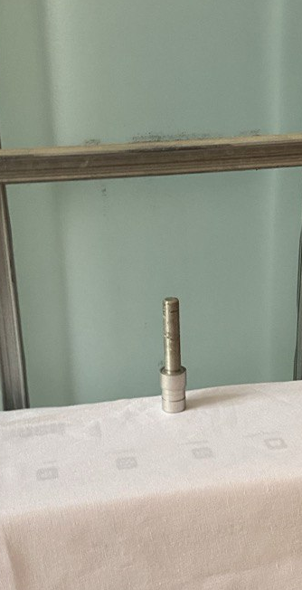
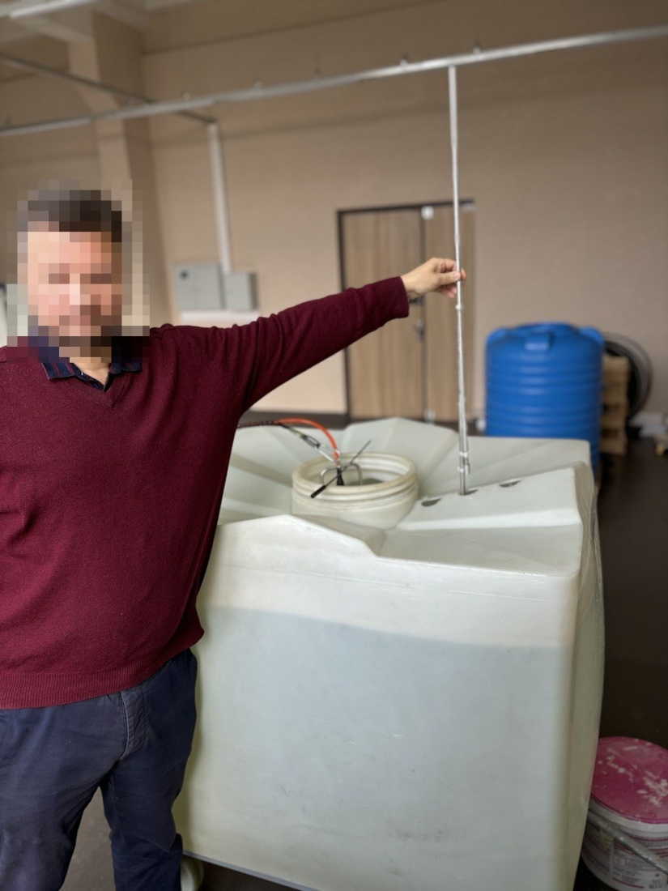
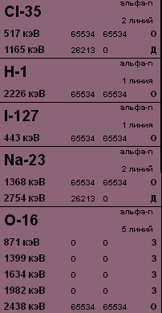
Обнаружение нейтронного излучения
Гамма-излучение, образующееся в результате реакции нейтронного захвата
на ядрах H, O, Na и Cl
(Prompt Gamma Rays Neutron Reaction)
Источник быстрых нейтронов закрытый плутоний-бериллиевый типа ИБН-18. Плотность потока быстрых нейтронов от источника в телесный угол 4PI ср. 5,47·10⁴ с⁻¹ на 07.09.2023

Slide 22
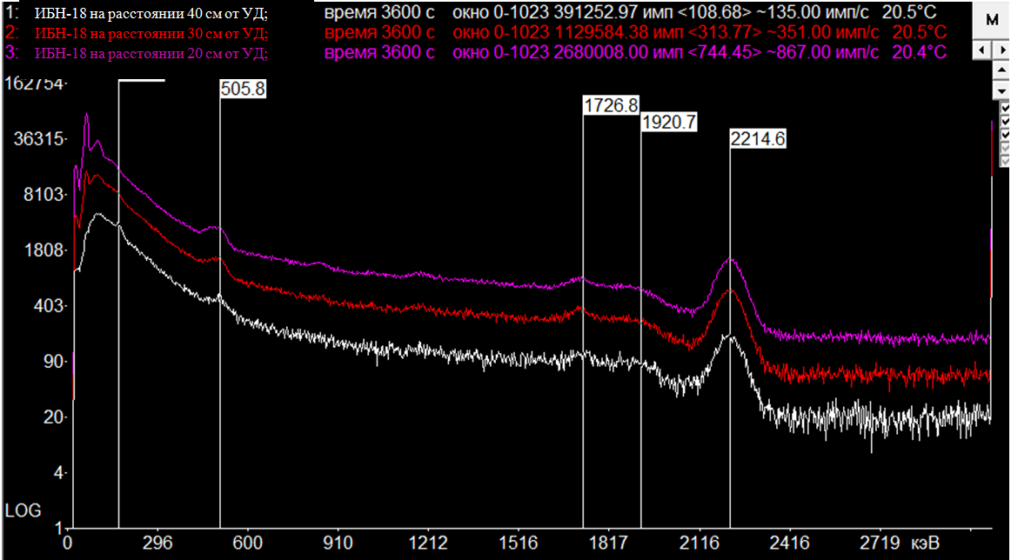
Обнаружение нейтронного излучения
Спектры гамма-излучения, образующегося в результате реакции нейтронного захвата, при расположении УД в водной среде на разном расстоянии от Pu-Be источника нейтронов

Slide 23
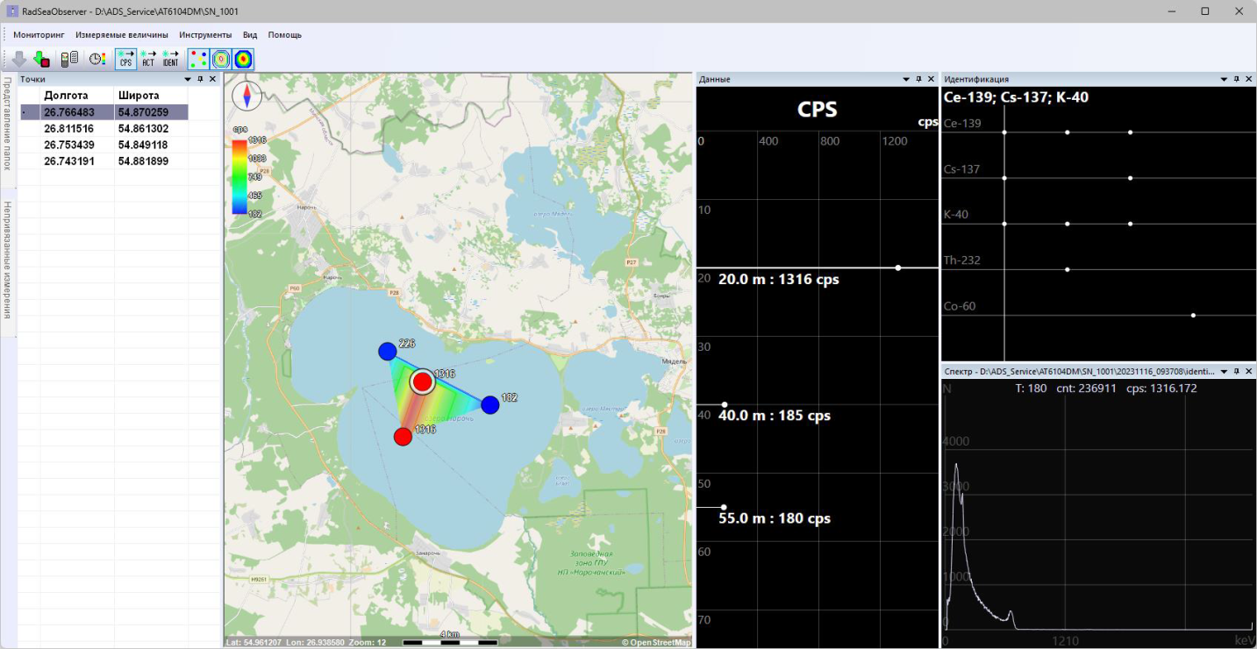
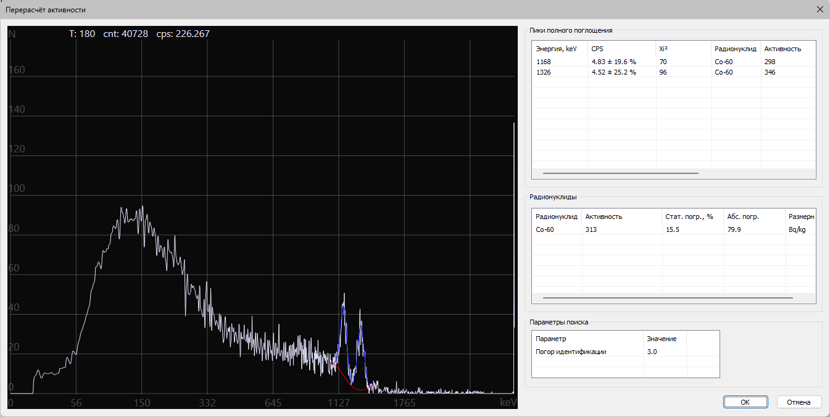
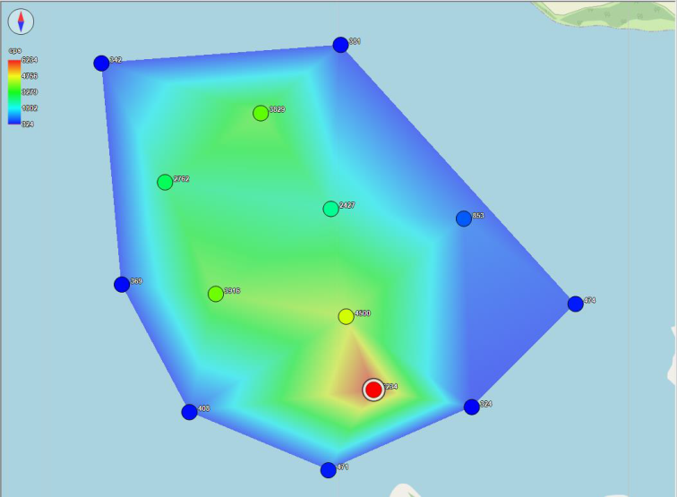
Программное обеспечение «RadSeaObserver»
Предназначено для анализа и визуализации результатов радиационного мониторинга спектрометром МКС-AT6104ДM (включая режим реального времени) с привязкой данных на местности, таких, как спектры, скорость счёта импульсов, активность радионуклидов в виде графиков и путевых точек на карте, а также по глубинам.
RadSeaObserver позволяет выполнять пересчёт активности радионуклидов, используя локальную библиотеку радионуклидов, для более детальной экспертной оценки результатов радиационного сканирования

Slide 24


В первом квартале 2024 г. осуществлена поставка 14 комплектов погружного спектрометра глубоководного МКС-АТ6104ДМ с лебедкой электромеханической морской для эксплуатации на морских судах в ОАЭ.
Научно-производственное унитарное предприятие «АТОМТЕХ» выражает благодарность за тесное сотрудничество и профессионализм коллективу
ООО «Роботизированные системы»

Slide 25





Slide 26


Slide 27
СПАСИБО ЗА ВНИМАНИЕ!
Республика Беларусь
220005, Минск, ул. Гикало, 5
Тел./Факс: +375-17-270-81-42
info@atomtex.com
www.atomtex.com

